Slide 1
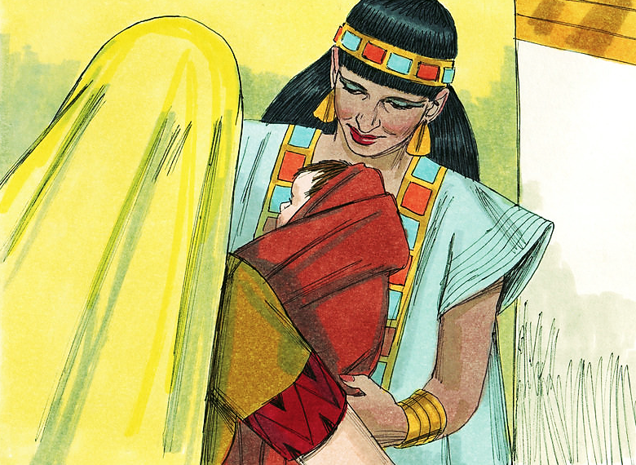

Mujeres de la Biblia
Jocabed y la Hija de Faraón:
Las dos madres de Moisés
(Éxodo 1-2)
22 de mayo de 2014
Iglesia Bíblica Bautista de Aguadilla

Slide 2
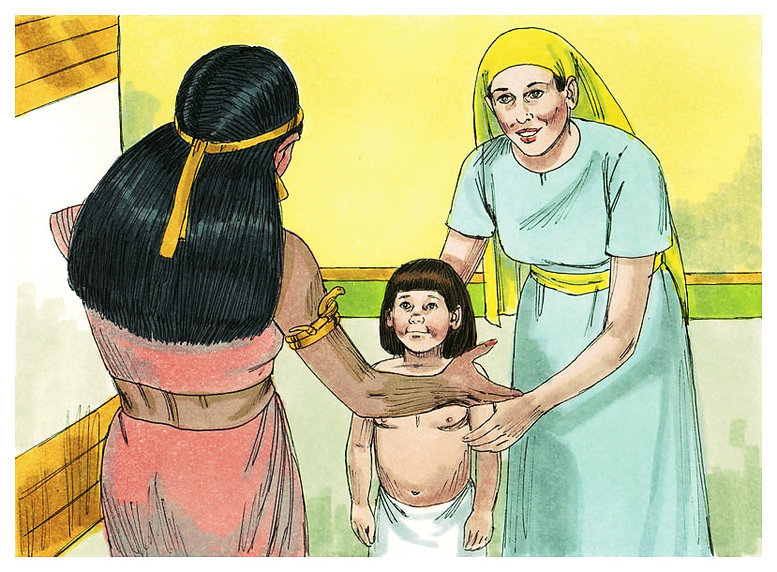
Contexto
Éxodo
  1-2
Texto básico:
  1:7-22
  2:1-10

Slide 3
Texto clave
“Y cuando el niño creció, ella lo trajo a la Hija de Faraón, la cual lo prohijó, y lo puso por nombre Moisés, diciendo: porque de las aguas le saqué.” (Éxodo 2:10)

Slide 4
Bosquejo de Estudio
1. La Muerte de los Niños
(Éxodo 1:7-22)
2. Los Israelitas
(Génesis 42:1-7)
3. El niño en canasta
(Éxodo 2:1-10)

Slide 5
Luego de leer Éxodo 2:1-3…
¿Por qué lo tuvo escondido tres meses?
¿Por qué lo tuvo que esconder?
¿Por qué lo tuvo que entregar al río?

Slide 6
Muere José
(Éxodo 1:5-6)
“Todas las personas que le nacieron a Jacob fueron setenta. Y José estaba en Egipto. Y murió José, y todos sus hermanos, y toda aquella generación.”
6

Slide 7
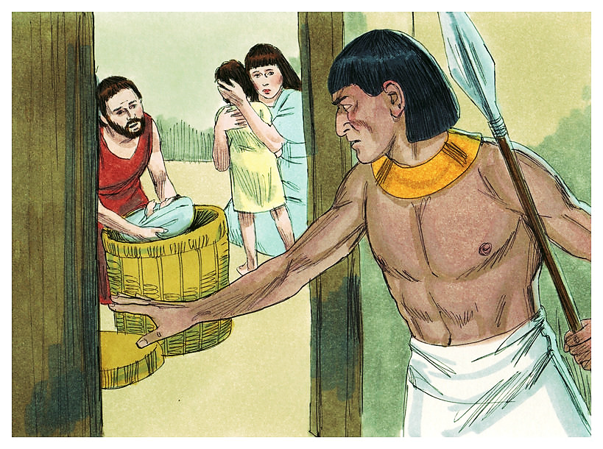
1. La muerte de los niños
(Éxodo 1:7-22)
7

Slide 8
1. La muerte de los niños
(Éxodo 1:7-22)
“Y los hijos de Israel fructificaron y se multiplicaron, y fueron aumentados y fortalecidos en extremo, y se llenó de ellos la tierra. Entretanto, se levantó sobre Egipto un nuevo rey que no conocía a José; y dijo a su pueblo: He aquí, el pueblo de los hijos de Israel es mayor y más fuerte que nosotros. Ahora, pues, seamos sabios para con él, para que no se multiplique, y acontezca que viniendo guerra, él también se una a nuestros enemigos y pelee contra nosotros, y se vaya de la tierra. Entonces pusieron sobre ellos comisarios de tributos que los molestasen con sus cargas; y edificaron para Faraón las ciudades de almacenaje, Pitón y Ramesés.”
8

Slide 9
1. La muerte de los niños
(Éxodo 1:7-22)
“Pero cuanto más los oprimían, tanto más se multiplicaban y crecían, de manera que los egipcios temían a los hijos de Israel. Y los egipcios hicieron servir a los hijos de Israel con dureza, y amargaron su vida con dura servidumbre, en hacer barro y ladrillo, y en toda labor del campo y en todo su servicio, al cual los obligaban con rigor.
Y habló el rey de Egipto a las parteras de las hebreas, una de las cuales se llamaba Sifra, y otra Fúa, y les dijo: Cuando asistáis a las hebreas en sus partos, y veáis el sexo, si es hijo, matadlo; y si es hija, entonces viva.”
9

Slide 10
1. La muerte de los niños
(Éxodo 1:7-22)
“Pero las parteras temieron a Dios, y no hicieron como les mandó el rey de Egipto, sino que preservaron la vida a los niños. Y el rey de Egipto hizo llamar a las parteras y les dijo: ¿Por qué habéis hecho esto, que habéis preservado la vida a los niños? Y las parteras respondieron a Faraón: Porque las mujeres hebreas no son como las egipcias; pues son robustas, y dan a luz antes que la partera venga a ellas. Y Dios hizo bien a las parteras; y el pueblo se multiplicó y se fortaleció en gran manera. Y por haber las parteras temido a Dios, él prosperó sus familias. Entonces Faraón mandó a todo su pueblo, diciendo: Echad al río a todo hijo que nazca, y a toda hija preservad la vida.”
10

Slide 11
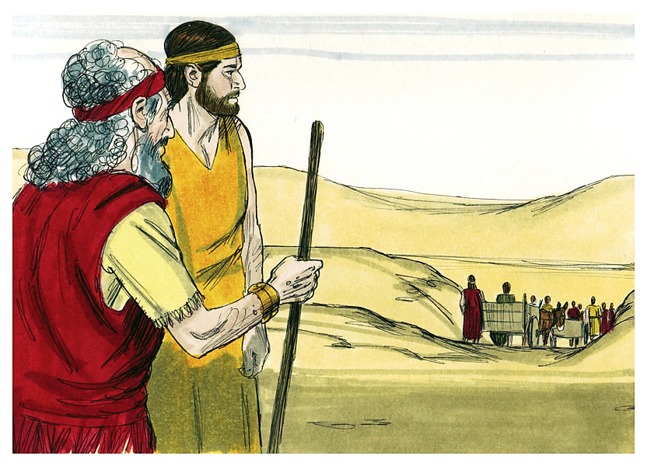
2. Los Israelitas:
(Génesis 42:1-7)
11

Slide 12
2. Los Israelitas:
(Génesis 42:1-7)
“Viendo Jacob que en Egipto había alimentos, dijo a sus hijos: ¿Por qué os estáis mirando? Y dijo: He aquí, yo he oído que hay víveres en Egipto; descended allá, y comprad de allí para nosotros, para que podamos vivir, y no muramos. Y descendieron los diez hermanos de José a comprar trigo en Egipto. Mas Jacob no envió a Benjamín, hermano de José, con sus hermanos; porque dijo: No sea que le acontezca algún desastre. Vinieron los hijos de Israel a comprar entre los que venían; porque había hambre en la tierra de Canaán.
12

Slide 13
2. Los Israelitas:
(Génesis 42:1-7)
Y José era el señor de la tierra, quien le vendía a todo el pueblo de la tierra; y llegaron los hermanos de José, y se inclinaron a él rostro a tierra. Y José, cuando vio a sus hermanos, los conoció; mas hizo como que no los conocía, y les habló ásperamente, y les dijo: ¿De dónde habéis venido? Ellos respondieron: De la tierra de Canaán, para comprar alimentos.” (Génesis 42.1–7)
13

Slide 14
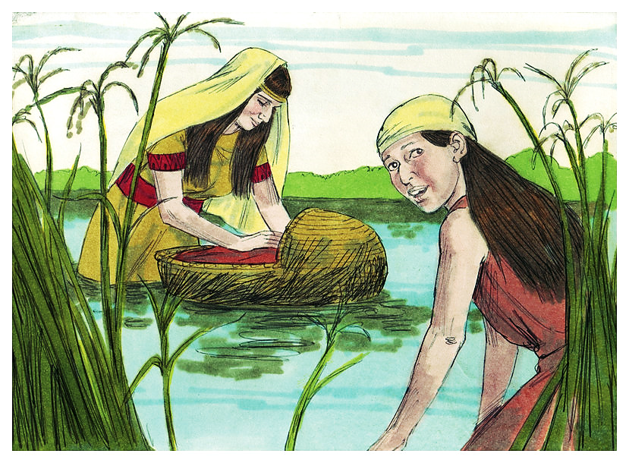
3. El niño en canasta
(Éxodo 2:1-10)
14

Slide 15
3. El niño en canasta
(Éxodo 2:1-10)
“Un varón de la familia de Leví fue y tomó por mujer a una hija de Leví, la que concibió, y dio a luz un hijo; y viéndole que era hermoso, le tuvo escondido tres meses. Pero no pudiendo ocultarle más tiempo, tomó una arquilla de juncos y la calafateó con asfalto y brea, y colocó en ella al niño y lo puso en un carrizal a la orilla del río. Y una hermana suya se puso a lo lejos, para ver lo que le acontecería. Y la hija de Faraón descendió a lavarse al río, y paseándose sus doncellas por la ribera del río, vio ella la arquilla en el carrizal, y envió una criada suya a que la tomase.
15

Slide 16
3. El niño en canasta
(Éxodo 2:1-10)
“Y cuando la abrió, vio al niño; y he aquí que el niño lloraba. Y teniendo compasión de él, dijo: De los niños de los hebreos es éste. Entonces su hermana dijo a la hija de Faraón: ¿Iré a llamarte una nodriza de las hebreas, para que te críe este niño? Y la hija de Faraón respondió: Ve.” Entonces fue la doncella, y llamó a la madre del niño, a la cual dijo la hija de Faraón: Lleva a este niño y críamelo, y yo te lo pagaré. Y la mujer tomó al niño y lo crió. Y cuando el niño creció, ella lo trajo a la hija de Faraón, la cual lo prohijó, y le puso por nombre Moisés, diciendo: Porque de las aguas lo saqué.” (Génesis 2:1-10)
16

Slide 17
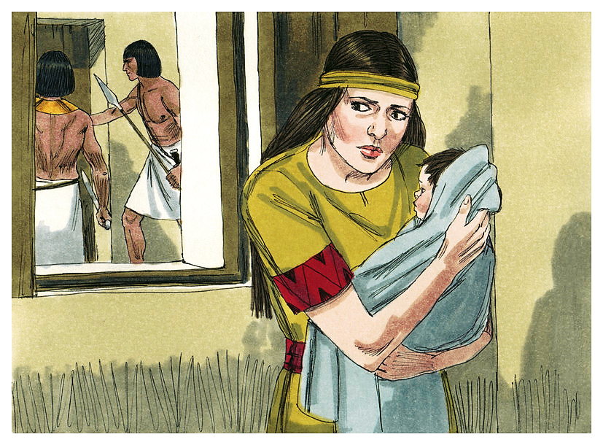
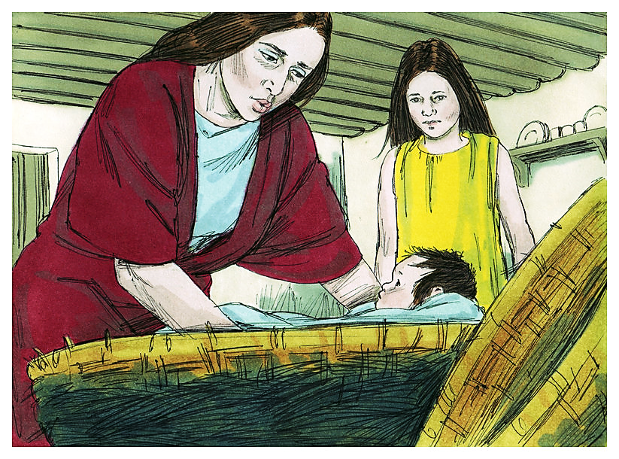
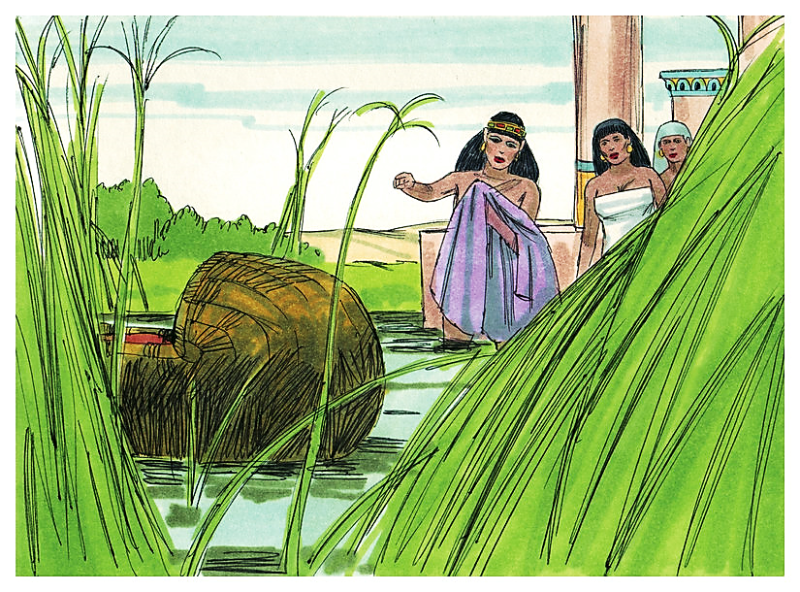
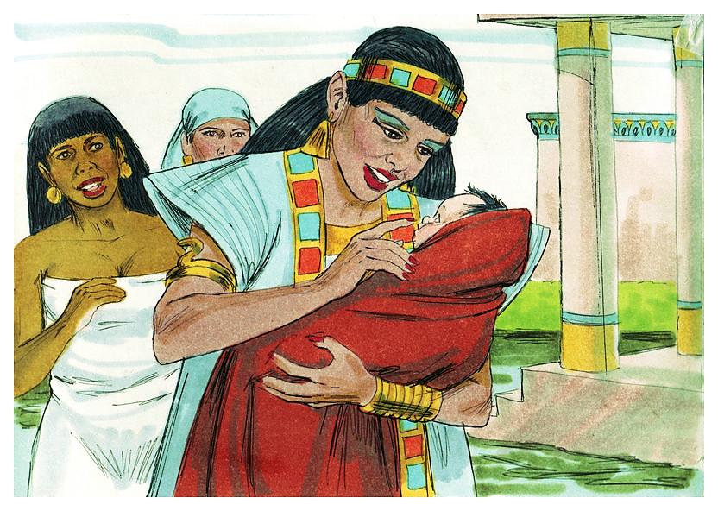
3. El niño en canasta
(Éxodo 2:1-10)
17

Slide 18
Para meditar
¿Oras tú al Altísimo en momentos difíciles?
¿Qué planificó Jocabed?
¿Cómo actuó Dios?

Slide 19
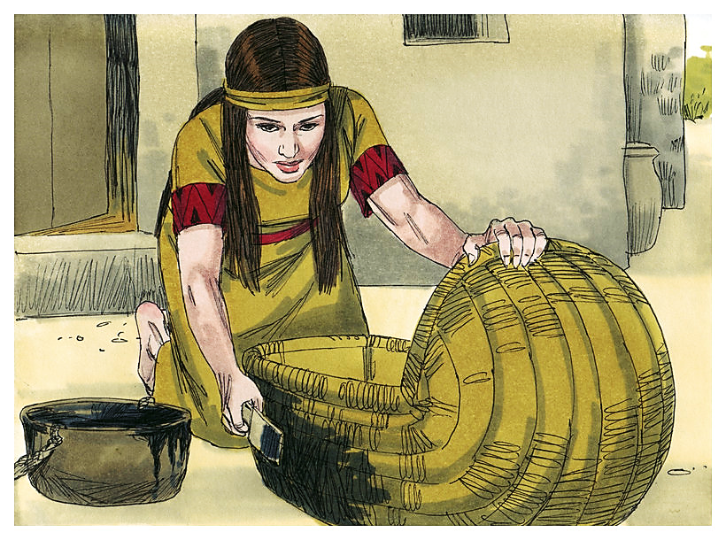
Las Canastas
Las canastas eran recipientes preparados de juncos, ramas y papiros.

Slide 20
Las Canastas
Usos:
  Guardar o acarrear distintas cosas en el mundo antiguo.
  En el hogar, las mujeres guardaban pan y frutas.
  Los hombres que hacían ladrillos transportaban arcilla en canastas.
  Los viajeros los usaban para llevar suministros necesarios para la travesía.
  Los sacerdotes en Israel utilizaban las cestas para colocar el pan y las obleas que formaban parte de la adoración en el tabernáculo.

Slide 21
Las Canastas
Mateo 14:20
  “Y comieron todos, y se saciaron; y recogieron lo que sobró de los pedazos, doce cestas llenas.”
Hechos 9:25
  “Entonces los discípulos, tomándole de noche, le bajaron por el muro, descolgándole en una canasta.”
21

Slide 22
Hebreos 11:23
“Por la fe Moisés, cuando nació, fue escondido por sus padres por tres meses, porque le vieron niño hermoso, y no temieron el decreto del rey.”
22

Slide 23
Preguntas:
¿Qué se puede aprender Jocabed como persona a partir de lo que hizo en cada etapa de esta historia?
¿Por qué crees que la Hija de Faraón deseaba quedarse con el bebé como si fuera suyo propio?

Slide 24
Preguntas:
¿Por qué piensas que su padre el faraón le permitió quebrantar la ley y adoptar a un bebe extranjero?
Según Hebreos 11:23, los padres de Moisés actuaron por fe. ¿Qué papel desempeña la fe en la crianza de los hijos? Como madre, ¿en que casos tuvo que optar por la fe o el temor?

Slide 25
Preguntas:
¿Dónde estaba Dios en esta historia?
¿Qué te dice eso en respecto a Dios en su propia historia?

Slide 26
Promesas en la Escritura
Salmo 33:11, 18
  “El consejo de Jehová permanecerá para siempre; Los pensamientos de su corazón por todas las generaciones… He aquí el ojo de Jehová sobre los que le temen, Sobre los que esperan en su misericordia.”
26

Slide 27
Promesas en la Escritura
Jeremías 29:11-14
  “Porque yo sé los pensamientos que tengo acerca de vosotros, dice Jehová, pensamientos de paz, y no de mal, para daros el fin que esperáis. Entonces me invocaréis, y vendréis y oraréis a mí, y yo os oiré; y me buscaréis y me hallaréis, porque me buscaréis de todo vuestro corazón. Y seré hallado por vosotros, dice Jehová, y haré volver vuestra cautividad, y os reuniré de todas las naciones y de todos los lugares adonde os arrojé, dice Jehová; y os haré volver al lugar de donde os hice llevar.”
27

Slide 28
Nuestra Oración
Padre, gracias por todas nosotras y por todas las madres. Ayúdame a recordar que el amor por mis hijos es apenas un reflejo de tu amor por ellos. Que yo aprenda a depender de ti siempre. Ayúdanos a todas las aquí presentes a ser de bendición a todos los que nos rodean. ¡Gracias por tu llamado!
¡Amén!
28

Slide 29
Bibliografía
Reina Valera Revisada (1960). 1998. Miami: Sociedades Bı́blicas Unidas.
Priddy, Eunice. Extraordinarias mujeres de la Biblia. Grand Rapids, Michigan: Editorial Portavoz, 2001.
Spangler, Ann y Syswerda, Jean E. Mujeres de la Biblia. Miami, Florida: Editorial Vida, 2008.
http://www.dsmedia.org/resources/illustrations/sweet-publishing/ (imágenes bíblicas).
29
Notes:
29

Slide 30


